Slide 1
Tics e Innovación en el Aula
M.C. Armando Martinez Reyes
Enero 2017

Slide 2
Planteamiento actual
Actualmente tenemos en nuestras aulas a la denominada generación “Millennials”, donde una de sus características es que su atención se encuentra centrada en el uso de la tecnología en sus actividades diarias.
Los programas de studio con la orientacion del aprendizaje basado en competencias consideran el aprendizaje en el desarrollo de habilidades.
Necestamos generar materiales didácticos en el contexto tecnológico para facilitar la apropiación de los conocimientos.
Propiciar el uso del concepto “Fliped Classroom” en ciertos temas de nuestras materias.
Intergrar en el aula el concepto de interactividad para el alumno.
Incluir en lo mayor possible el element lúdico de aprendizaje.

Slide 3
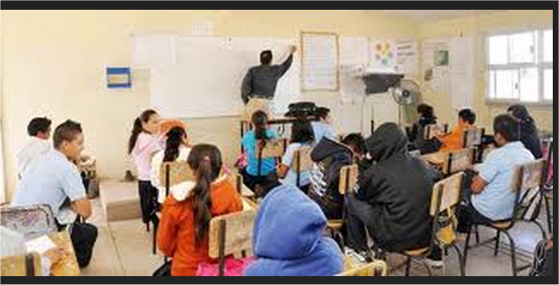
Planteamiento actual
Alumnos no muestran interés en clase
Alto índice de reprobación
Programas de estudio con demasiados temas a cubrir
Falta de laboratorios adecuados (espacios y equipos)
Incremento en el numero de alumnos (materias alternas)
INTERNET bloqueado y lento

Slide 4
DOCENCIA
TECNOLOGIAS
COMUNICACIÓN
INFORMACIÓN
PEDAGOGÍA
INNOVACIÓN
Nuestros Recursos

Slide 5
Lúdica como estrategia didáctica
El alumno necesita aprender a resolver problemas, a analizar críticamente la realidad y transformarla, a identificar conceptos, aprender a aprender, aprender a hacer, aprender a ser y descubrir el conocimiento de una manera amena, interesante y motivadora.
Ref. http://genesis.uag.mx/escholarum/vol11/ludica.html

Slide 6
Lúdica como estrategia didáctica
                Es una estrategia de trabajo compleja, centrada en el alumno, a través de la cual el docente prepara y organiza previamente las actividades, propicia y crea un ambiente estimulante y positivo para el desarrollo, monitorea y detecta las dificultades y los progresos, evalúa y hace los ajustes convenientes.

Slide 7
LA LUDICA
FOMENTA EL DESARROLLO EMOCIONAL
PUEDE GUIARSE A LA ADQUISICIÓN DE SABERES MEDIANTE ACTIVIDADES EN LAS CUALES ACTÚAN LA CREATIVIDAD Y EL CONOCIMIENTO
LAS TICS
INCREMENTA LOS NIVELES DE RELACION SOCIAL
FAVORECE LA DISPOSICION DE COMUNIDADES DE APRENDIZAJE
Contenidos disponibles en todo momento y lugar (WEB)

Slide 8
Por medio de la lúdica los estudiantes pueden
pueden desenvolver su creatividad
relacionarse con otros y aprender divertidamente

Slide 9
ha exigido la incorporación de las TIC en la procesos de enseñanza
LA INNOVACIÓN PEDAGÓGICA
Trata que el joven sienta interés al aprender interactuando

Slide 10
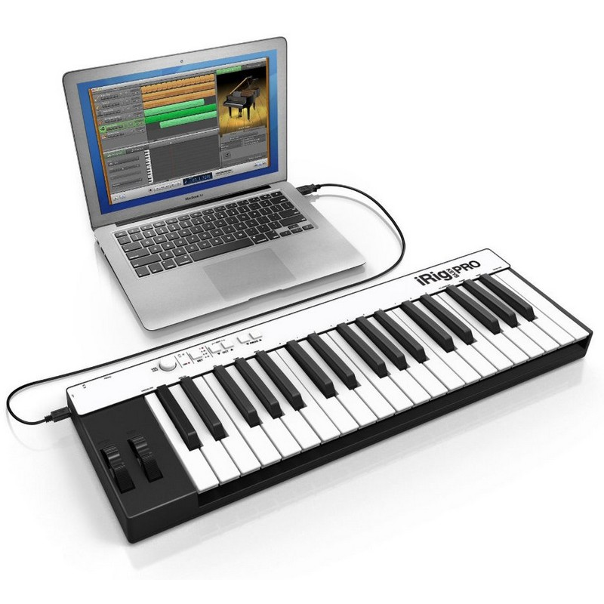
Ejemplo Teclado Musical MIDI para el tema de comunicación serial.

Slide 11


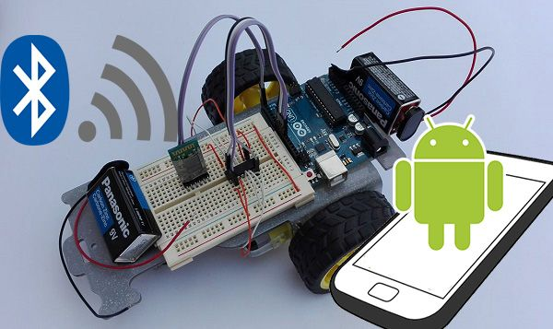
Ejemplo: App en celular

Slide 12
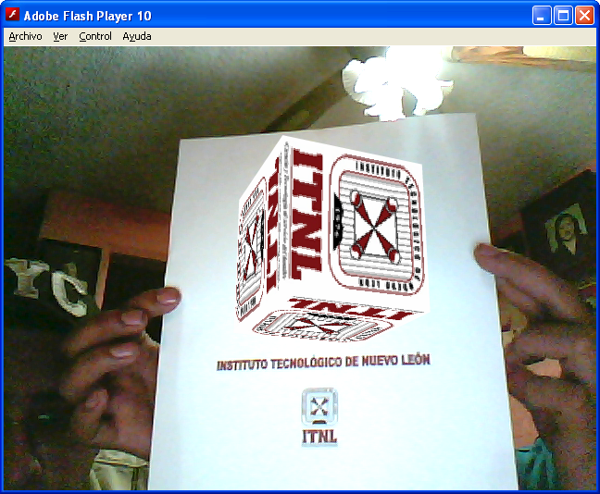
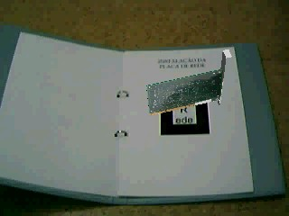
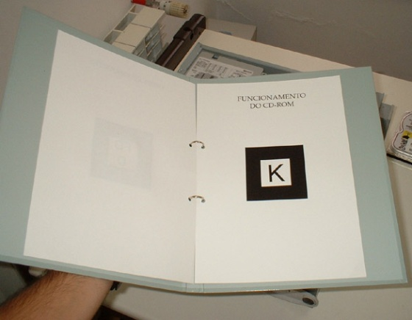
Ejemplo: Realidad aumentada
REALIDAD AUMENTADA EN I.T.N.L.
Experiencia: desarrollo de la base del desarrollo para la creación de:
1.- Modelos tridimensionales
2.- Creación de patrón personalizado
3.- Desarrollo en Adobe Flex de la integración
de cámara web+patron+modelo 3d
4.- Exportación a pagina WEB
5.- Pruebas de manipulación y animación

Slide 13
Tics

Slide 14
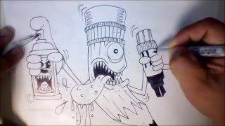

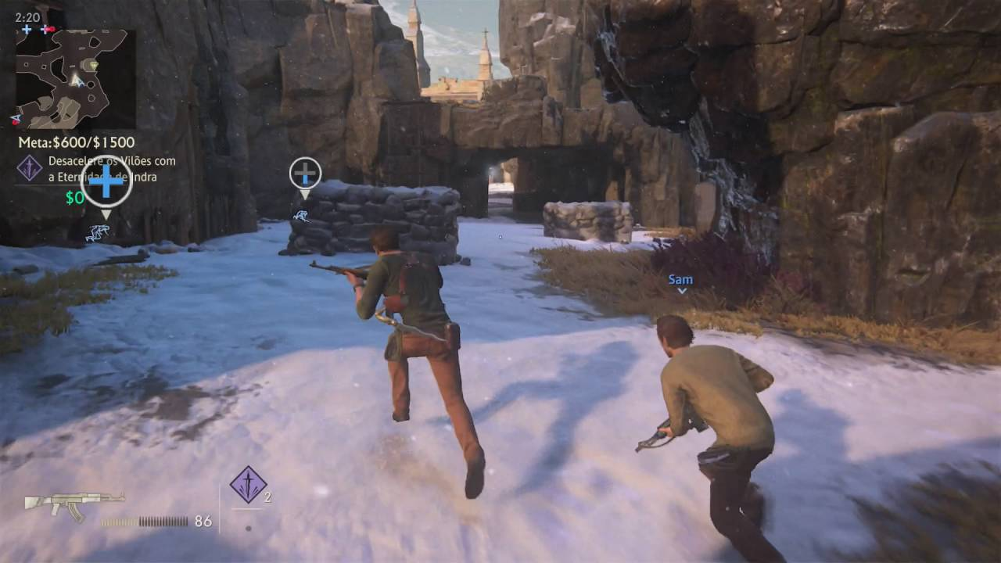

Tutoriales Narrados
Youtube la plataforma
Repaso de temas de prerrequisito
Tema para el aula invertida
Tema para presentación de trabajos en aula por el alumno.

Slide 15
Interactividad…cómo, entre quién, dónde
La interactividad es posiblemente la característica más importante de las TIC para su aplicación en el campo educativo. Mediante las TIC se consigue un intercambio de información entre el usuario y el ordenador.

Slide 16
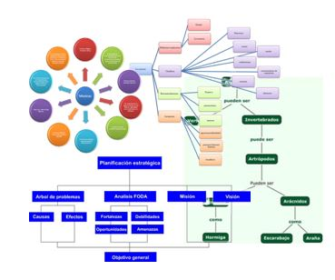
Mapa conceptual….Interactivo
Un mapa conceptual es una técnica para la representación gráfica de conocimientos a través de una red, en la que los nodos representan los conceptos y las líneas las relaciones entre ellos.
La realización de un mapa conceptual multimedia es un desafío que pone en juego múltiples habilidades cognitivas y digitales.
Los mapas conceptuales se basan en las teorías de Aprendizaje Significativo de Ausubel. La creación de un mapa conceptual favorece la comprensión de conceptos complejos, la identificación de ideas principales y secundarias, el poder de síntesis, la organización de ideas y la estructuración del conocimiento.

Slide 17
Mapa conceptual….Interactivo
Representar la relación lógica entre conceptos.
Graficar un circuito productivo, una estructura compleja, un ciclo o proceso.
Organizar o analizar un hipertexto.
Integrar grandes cuerpos de información.
Representar argumentaciones o posiciones enfrentadas.
Graficar clasificaciones.
Organizar los contenidos de una asignatura, unidad temática o libro.
Graficar las relaciones causales de acontecimientos.
Resumir contenidos.

Slide 18
Propuesta: Aula Multimedia
Dinámicas de Aula invertida
Dinámicas de Interactividad
Consulta de materiales didácticos en línea
Talleres en línea (app celular, modelos 3D,etc.)
Creación de grupos de trabajo (Whatsapp)
Acceso a las aplicaciones de realidad aumentada
Acceso a las plataformas o paginas WEB del maestro
Practicas de laboratorio dinámico
Aplicaciones y demostraciones lúdicas

Slide 19

Mapa conceptual….Interactivo
herramientas para crear mapas conceptuales:
Mindmesiter
Bubbl.us
Coggle
Mind 42
SpiderScribe
MindMaps
Gliffy
Cacoo
Links relacionados para seguir investigando sobre el tema:
Aprendizaje visual. Herramientas para elaborar mapas conceptuales
Estrategias para iniciar la elaboración de mapas conceptuales en el aula
Repositorio Educ.ar / Conectar Igualdad: mapas conceptuales

Slide 20
Ejemplo de Mapa conceptual en WEB usando recursos.

Slide 21



Propuesta: Aula Multimedia

Slide 22
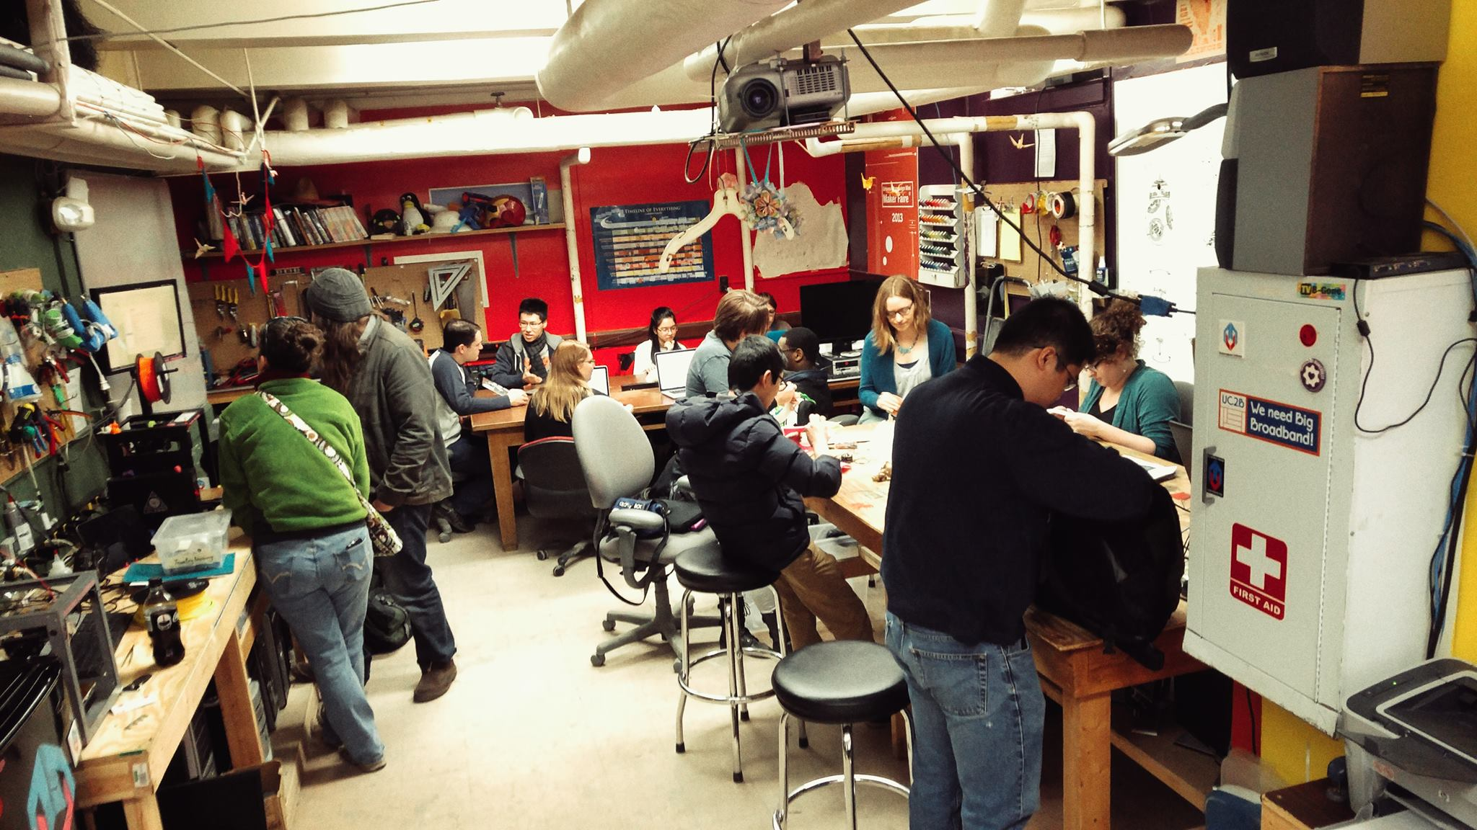

Propuesta: Aula Multimedia, Operación
Creación de grupos de trabajo en academia por materia con la finalidad de planear e desarrollo e implementación de materiales didácticos
Publicar y difundir resultados obtenidos comparados con el método tradicional
Apoyar a los participantes en la asistencia a congresos, foros y cursos de interés.
Involucrar a la dirección en el proyecto donde se integrara posteriormente con una área de innovación (Maker Space)

